Slide 1


的昨天、今天与明天
承玉
yiminghe@gmail.com
1
Notes:
过去，现在与将来
着重强调现在的 1.2 版本

Slide 2
定位、目标
立足淘宝业务，服务电子商务行业，做一个功能全面、灵活定制、社区活跃的前端框架.
- kissyteam

Slide 3
大纲
KISSY 的昨天
KISSY 今天与明天
seed
core
component
gallery
sub project
Notes:
去年 1.2 稳定版发布后一直没有作介绍，这次也是对去年 1.2 稳定版发布的一个总结吧
KISSY 的目的？
整洁与高效

Slide 4
KISSY
2009.07 – 2009.12 构思期
2010.01 – 2010.07 孕育期
2010.07 – 2011.01 快速成长期
2011.01 – now 稳固发展期
Notes:
Kissy 的发展分为 4 个阶段，前三个阶段都是半年

Slide 5
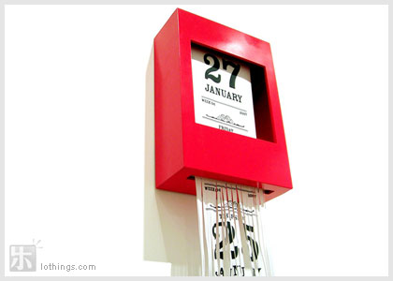
KISSY 的昨天
Notes:
人可能都是怀旧的，其实我是挺怀念 kissy 的昨天的

Slide 6

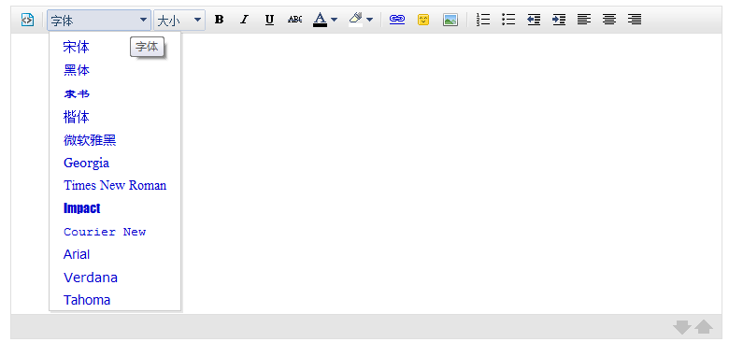

2009 构思

Slide 7
2009
KISSY Editor 1.0
依赖 YUI2 Core
KISSY 雏形
mix
add
app
ready

Slide 8
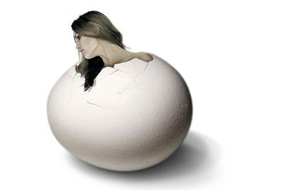
2010上 孕育
KISSY 1.0.0 – 1.0.8

Slide 9
2010上
KISSY 1.0.0 – 1.0.8
getScript/cookie/dom/event/json/node
css/common/grid/reset.css
datalazyload/suggest/switchable/editor/ swf(flash)
Notes:
现在用的话估计会被骂，只能和 yui2 配合使用
只能支撑一些基础组件

Slide 10
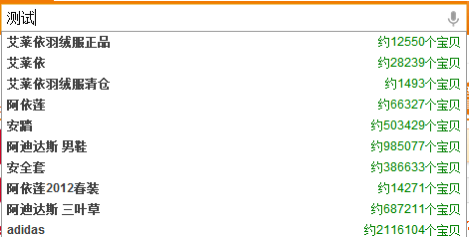
suggest

Slide 11



switchable
tab/carousel/slide

Slide 12



2010 下 快速成长期
全职的 kissyteam + 志愿者
KISSY 1.1.0 – 1.1.7

Slide 13
2010 下
核心基本可用
simple loader => seajs
ajax/anim/dom/event/node/ua/base/cookie
cssreset/grid/common.css
组件兼容
switchable/suggest/datalazyload/flash
Notes:
不考虑兼容性的重构成为 seajs
勉强取代 YUI2
Detail 实践：item.taobao.com
首页实践：www.taobao.com

Slide 14
2010 下
更多的组件

Slide 15
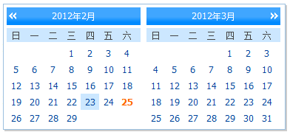
2010 下
Calendar
日期选择
范围限定
事件触发

Slide 16

Ajbridge：javascript 和 flash 的桥梁
storage
uploader
communication

Slide 17
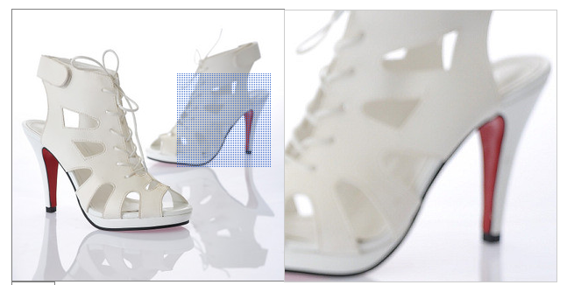
Imagezoom：图片放大镜
多种放大形式自由选择

Slide 18
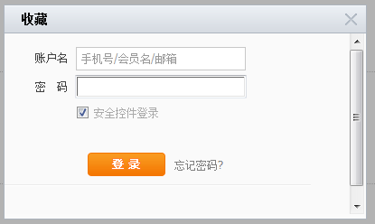
Overlay：浮层控制
align
width/height
drag

Slide 19
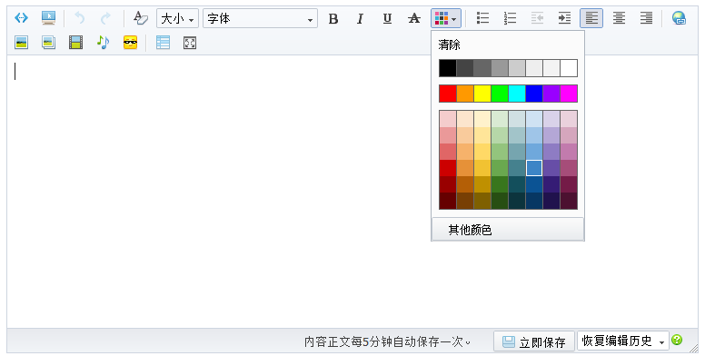
New KISSY Editor
底层稳定
插件丰富

Slide 20
Draggable 节点可拖放
Template 模板系统
logic
控制结构自定义
Notes:
非 ui 的组件

Slide 21


KISSY 今天 v1.2 的变化
Notes:
不少思想与组件都来源于大家，更加开放

Slide 22
概况
gallery
grid/chart/kscroll…
component
editor/overlay/switchable…
core
dom/event/base…
seed
sub project
kissy-nodejs/kissy-tools…
lang/loader

Slide 23
seed

Slide 24

seed
Notes:
坚韧的种子

Slide 25
语言增强&前提准备
mix/merge/clone/extend…
each/map/reduce/bind…
escapeHTML/param/substitute…
ready/globalEval…
config()
Notes:
config 方法为总的配置入口

Slide 26
module mechanism
AMD
package
module compiler

Slide 27
AMD

Slide 28
KISSY.add
module registration
KISSY.add(function(S,DOM){
// TODO!
},{
requires:[“dom”]
});

Slide 29
KISSY.use
Use modules
KISSY.use(“overlay,switchable”,
function(S,Overlay,Switchable){
// TODO!
});

Slide 30
package

Slide 31
KISSY.config
Package config
KISSY.config({
packages:[{
name:”yourpackage”
path:”yourpath”
}]
});
Notes:
管理一批模块的集合

Slide 32
module compiler

Slide 33
module compiler
Combine modules
<java classname="com.taobao.f2e.Main">
<arg value="-requires"/>
<!-- 入口模块 -->
<arg value="youpackage/xx"/>
<arg value="-baseUrls"/>
<arg value="${assets.dir}"/>
<arg value="-encodings"/>
<arg value="${charset}"/>
<arg value="-outputEncoding"/>
<arg value="${charset}"/>
<arg value="-output"/>
<arg value="xx.combo.js"/>
<classpath>
<pathelement path="${module.compiler}"/>
<pathelement path="${java.class.path}"/>
</classpath>
</java>
Notes:
合并一批互相依赖模块来减少 http 链接数

Slide 34
core

Slide 35
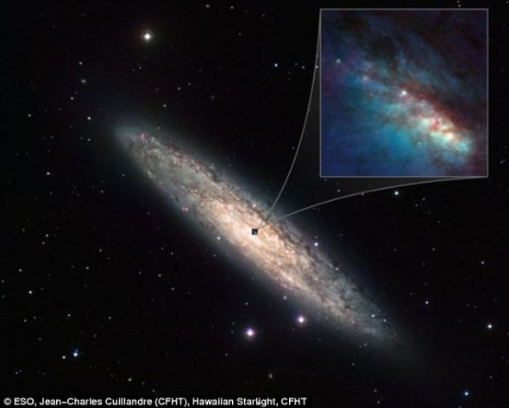
core
Notes:
一个初步的感觉

Slide 36

DOM
Notes:
完善的兼容性

Slide 37
query(selector,context)：context 限制同selector
clone：克隆自身以及事件
inner/outer|Width/Height
Notes:
新增的 feature , context 也可以是类选择器

Slide 38

Event
Notes:
统一

Slide 39
Unified registration
原生节点
S.one(domNode).on(“click”,fn,context)
自定义事件
obj.on(“customEvent”,fn,context)

Slide 40
fire
Native event
S.one(domNode).fire(“click”)
Custom event
obj.fire(“customEvent”)

Slide 41
bubbling
Native event
ul id=‘test’
li
li
S.all(“#test li”).on(“click”,fn)
li
Notes:
如果不用冒泡的话得注册很多次事件

Slide 42
delegation
Native event
ul id=‘test’
S.one(“#test”).delegate(“click”,”li”,fn)
li
li
li
Notes:
利用冒泡使用委托后则只需注册一次

Slide 43
Custom event
registration
obj1
obj2
obj[1..3].on(“customEvent”,fn)
obj3

Slide 44
Custom event
Bubble and delegation
host
host.on(“customEvent”,fn)
obj1
e.target instanceof Obj
obj2
obj3
obj.addTarget(host);
Obj.publish(“customEvent”,{
bubbles:true
});
Notes:
设置容器对象后，则只需要在容器上注册一次，当然需要设置 bubble 属性

Slide 45
DOM事件补全
submit/change @ie bubble
focusin/out @non-ie
mouseenter/leave @non-ie
hashchange @ie
mousewheel @firefox
valuechange @all
Notes:
虚拟的 valuechange 事件

Slide 46
ajax

Slide 47

ajax

Slide 48
IO

Slide 49
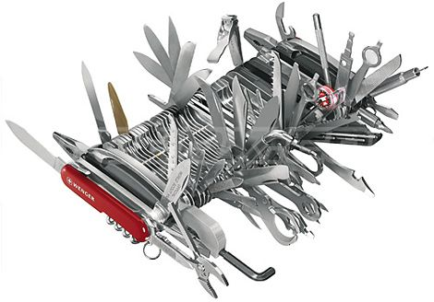
io
Notes:
还是叫 io 好像，因为它就像这个最贵的瑞士军刀，小巧又全面

Slide 50
XMLHttpRequest
KISSY.io({
url : ’getJson.htm’,
cache : false,
type : ’get’,// ‘post’
data : { x: 1},
dataType : ’json’, // ‘text’?
success : function(d){
},
error : function(_,reason){
},
complete : function(){
}
});

Slide 51
JSONP
KISSY.io({
url : ’getJsonp.htm’,
type : ’get’,// ‘post’
cache : false,
data : { x: 1},
dataType : ’jsonp’,
success : function(d){
},
error : function(_,reason){
},
complete : function(){
}
});

Slide 52
file upload
KISSY.io({
url : ’upload.htm’,
type : ‘post’,
data : {x: 1},
dataType : ’json’,
form: ‘#formEl’,
success : function(d){
},
error : function(_,reason){
},
complete : function(){
}
});
<form id=‘formEl’ method=‘post’
enctype=‘multipart/form-data’ >
<input name=‘f’ type=‘file’ />
</form>
Notes:
要求服务器返回 html

Slide 53
form serialization
KISSY.io({
url : ’getJson.htm’,
type : ‘post’,
data : {x: 1},
dataType : ’json’,
form: ‘#formEl’,
success : function(d){
},
error : function(_,reason){
},
complete : function(){
}
});
<form id=‘formEl’ >
<input name=‘f’ value=‘s’ />
</form>
Notes:
自动序列化

Slide 54
xdr
Cross domain request
Sub domain
{ xdr : { subDomain :
{ proxy : ”/proxy.html” } // 默认：/sub_domain_proxy.html
} }
Different domain
transparent in client
server apply to CORS

Slide 55
cancellable
xhr.abort();

Slide 56
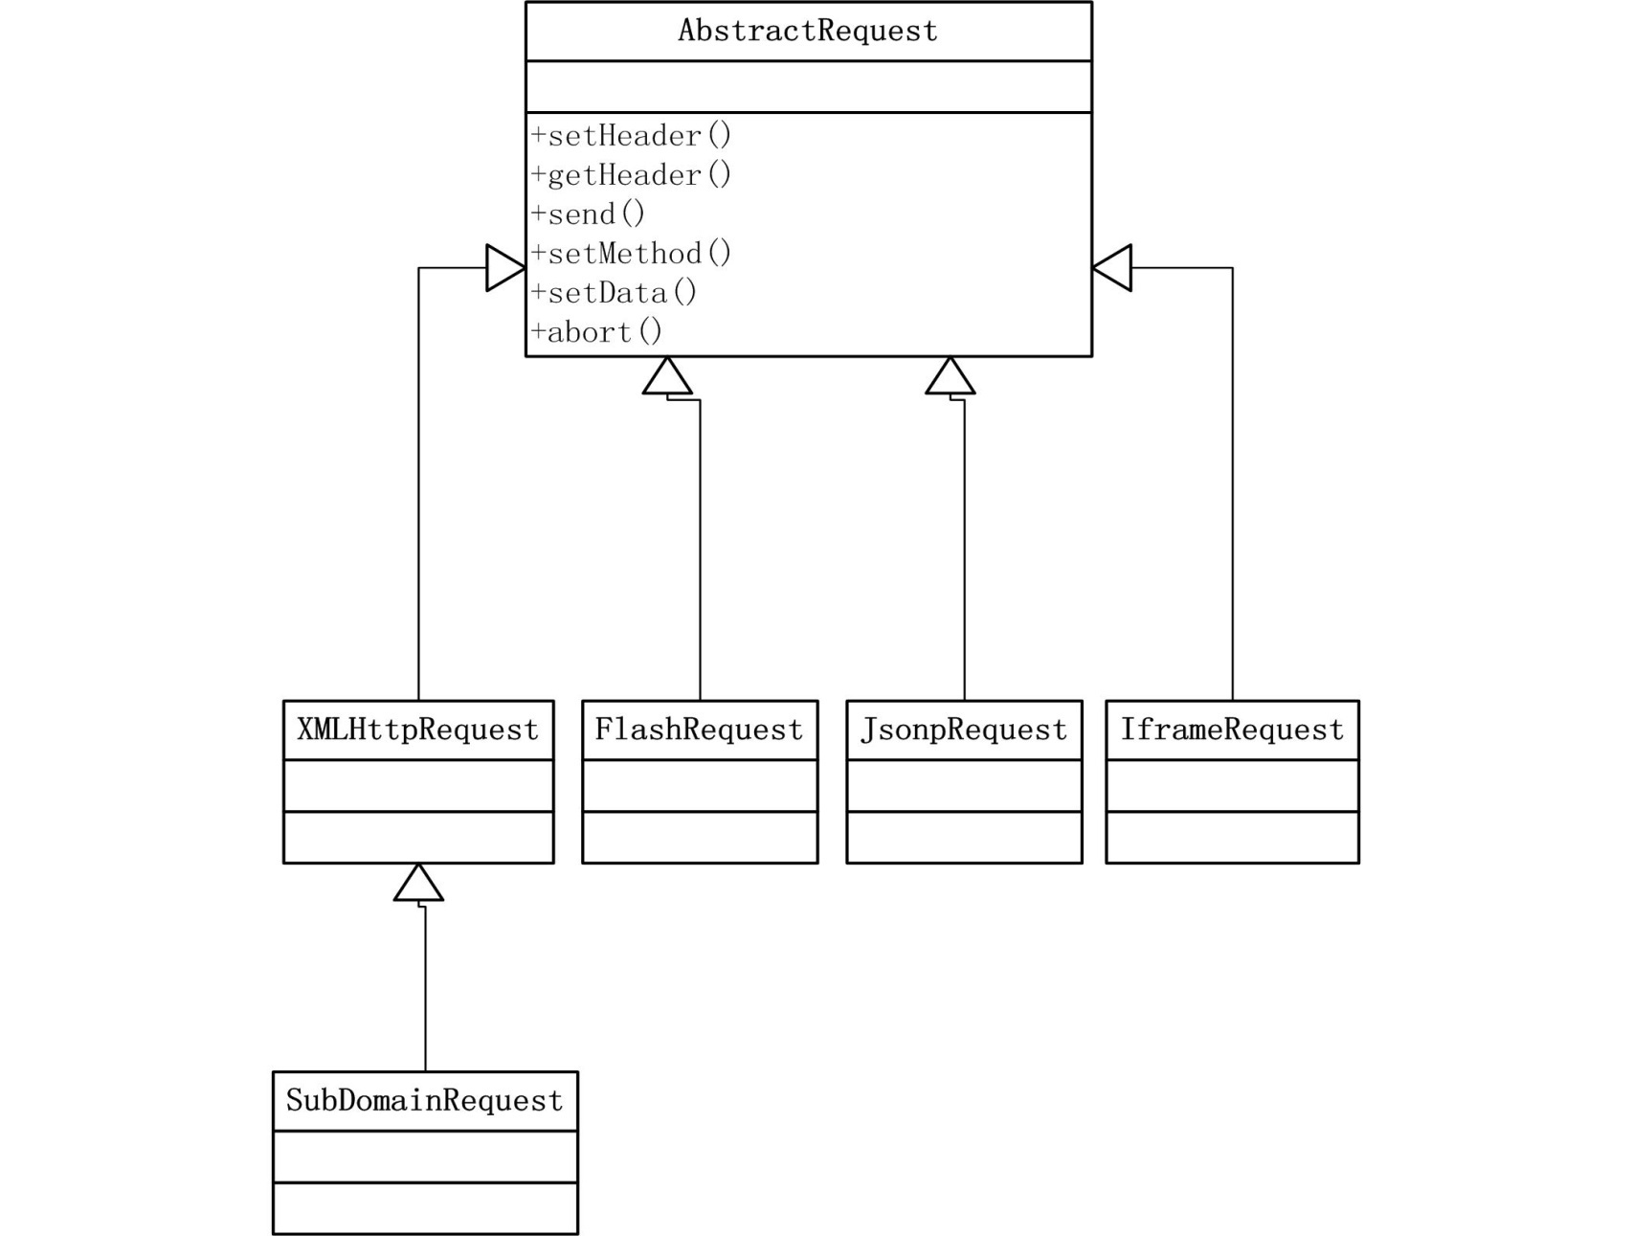

Slide 57

anim

Slide 58
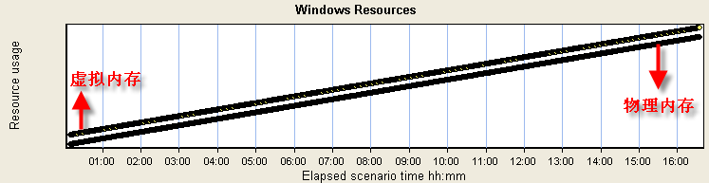
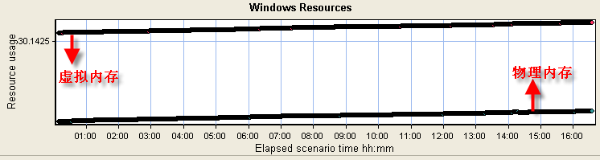
memory efficient
1.1.6
1.2
Notes:
从物理内存上，动画效果的js存在内存泄露， 1.16的kissy框架上最差，增加5.4兆，1.2的kissy框架次之。
从虚拟内存上，动画效果的js存在严重的内存泄露，1.16的kissy框架上最差，增加197兆，1.2的kissy框架次之，增加2.6兆。
CPU增长方面，116_with_anim消耗最高，有明显的上升趋势。

Slide 59
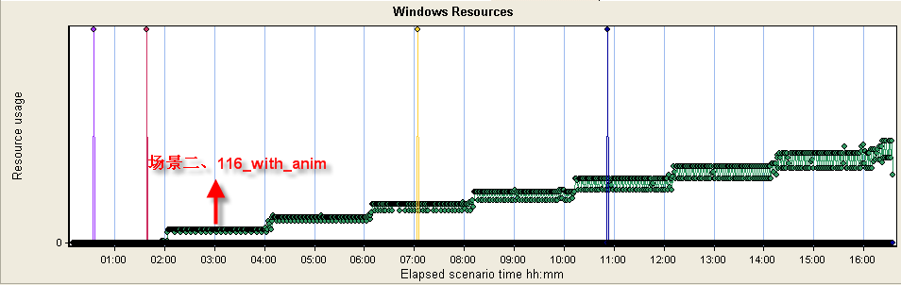
Less cpu

Slide 60
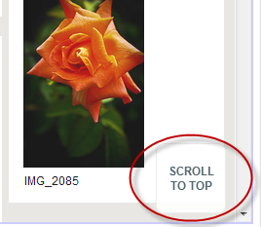
more
support scrollTop/Left

Slide 61

more
support scrollTop/Left
Support queue
Stop single animation
Stop single queue
Stop all queues

Slide 62

node
Easy to use
Notes:
简单易用

Slide 63
DOM
Event
Anim
Node

Slide 64
Easy chained query
S.all(“.cls”).all(“a”)
.css(“color”,”red”)
.end()
.css(“color”,”green”);

Slide 65
Easy node creation
S.all(“<div class=‘easy’>kissy</div>”).
appendTo(document.body);

Slide 66
Easy dom operation
node.appendTo(another);
node.css(‘color’,’red’);
node.attr(“checked”)

Slide 67
Easy event registration
node.on(‘click’,fn);
node.delegate(‘click’,’a’,fn);
node.detach(‘click’)
node.fire(‘click’)

Slide 68
Easy animation
node.animate({left:”100px”,top:”100px”});
node.stop();
node.stop(true);
node.isRunning();
node.stop(true,true,queueName);
node.slideToggle();
node.fadeToggle();

Slide 69

base
Solid foundation
Notes:
作为一个稳固的地基而存在

Slide 70
Support validator
MyClass.ATTRS={
myAttr:{
validator:function(v){
return v>10;
}
}
};
myClass.set(“myAttr”,1) // => false

Slide 71
Support bulk set
myClass.set({
attr1 : v1,
attr2 : v2,
attr3 : v3
});

Slide 72
Support sub attribute
myClass.set(“attr”, { child1:1 });
myClass.set( “attr.child2” , ”2”);
myClass.get(“attr”) // => { child1:1,child2:2}

Slide 73
兼容
ua
json
Cookie

Slide 74
Component

Slide 75

component

Slide 76
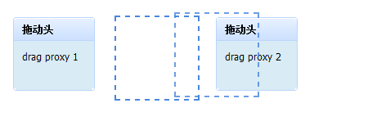
dd
Notes:
进行了大幅增强

Slide 77
dd
Droppable
可放置区域
DraggableDelegate
拖委托
DroppableDelegate
放委托
Proxy
拖代理
Scroll
容器自适应滚动
Notes:
enhancement

Slide 78
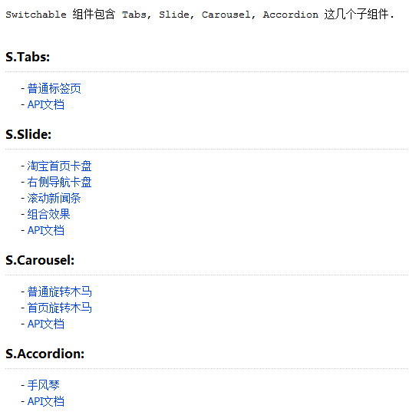
switchable
aria
keyboard

Slide 79


resizable
new Resizable({
node : ”#container”,
handlers: [“b”,”tl”], // 可拖动位置
// 最大最小宽高
minHeight : 50,
maxHeight : 100,
minWidth : 40,
maxWidth : 400
});
Notes:
新增 resizable 组件

Slide 80
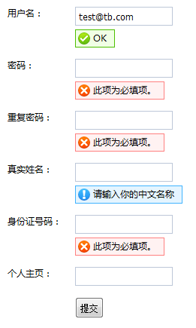
validation
配置简单
丰富的验证规则
多重验证，依赖验证
自定义验证规则
多种信息提示方式

Slide 81
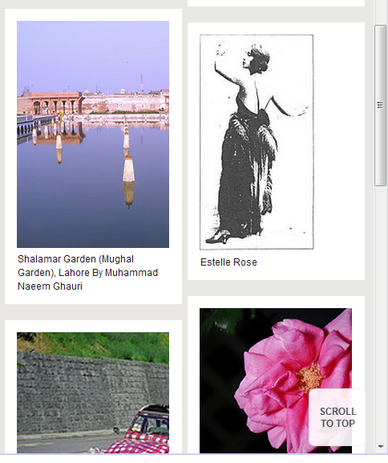
waterfall
与时俱进的新布局
new Waterfall.Loader({
// 容器
container:"#ColumnContainer",
// 加载方式
load: function(success, end) {
$('#loadingPins').show();
S.ajax({
success: function(d) {
// 如果数据错误, 则立即结束
if (d.stat !== 'ok') {
alert('load data error!');
// 停止加载
end();
return;
}
// 拼装每页数据
var items = [];
// 继续加载
success (items);
},
complete: function() {
$('#loadingPins').hide();
}
});
},
// 最小列数
minColCount : 2,
// 列宽度
colWidth : 228
});
Notes:
适合于宽度固定，列数不固定的场景

Slide 82
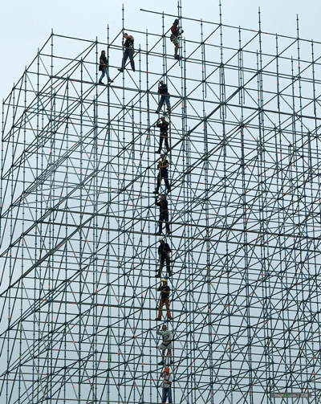
mvc
Scaffold for KISSY app.
Model / Collection
Base
View
Router
Sync
Notes:
Model ,collection : 状态，数据管理
View ： 展示层，事件处理
Router：页面逻辑跳转管理
Sync：服务器端交互控制

Slide 83

editor is module too!
KISSY.use(“editor”,function(S , Editor){
new Editor(…).use(…);
});

Slide 84

Consistent interface
Notes:
流畅

Slide 85
Consistent interface
Consistent interface across most components
set() / get()
new / render() / show() / hide() / destroy()
addChild()/removeChild()
width/height/prefixCls/render
Notes:
后面的组件都具备一些统一的接口

Slide 86
Consistent interface
Consistent interface across most components
set() / get()
new / render() / show() / hide() / destroy()
addChild()/removeChild()
width/height/prefixCls/render
Overlay / Menu / MenuButton / Button / Tree

Slide 87
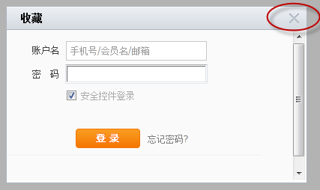
overlay
closeAction
hide / destroy
new Overlay.Dialog({
closeAction : “hide”
});

Slide 88
overlay
aria
焦点捕获
resize
配合 resizable
effect
none/ fade/ slide

Slide 89

Simulated controls
Button
attributes
disabled
content
Value
events
click
Notes:
典型属性

Slide 90
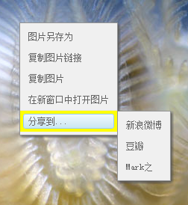
Simulated controls
Menu
events
click
MenuItem
Attributes
selectable
checkable
value
content

Slide 91
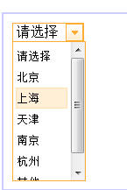
MenuButton
Attributes
Menu
menuCfg
Events
Click
Method
addItem
removeItem

Slide 92
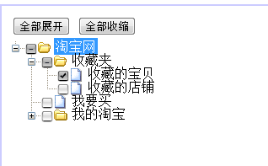
Tree
Events
click
TreeNode
Attributes
content
selected
expanded
Methods
select()
collapse()

Slide 93
gallery

Slide 94

gallery
Notes:
年末

Slide 95
usage
KISSY.config({ packages : [{
name : ’gallery’,
path : ’http://a.tbcdn.cn/s/kissy/’
}] });
KISSY.use(“gallery/name/version/”)
Notes:
Gallery 实际上一个包

Slide 96
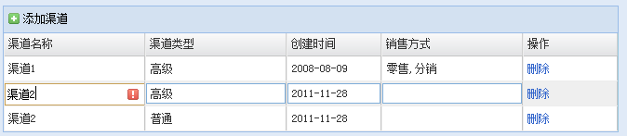
grid
gallery/grid/1.0/
董晓庆 (lp.taobao.com)
Notes:
一些例子，表示感谢

Slide 97
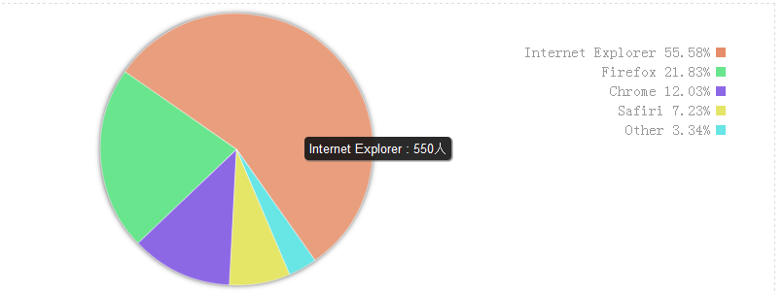
chart
gallery/chart/1.0
文龙

Slide 98
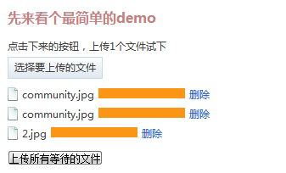

uploader
gallery/form/1.0
剑平 & …

Slide 99
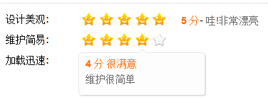
Starrating
gallery/starrating/1.0
盛艳(乔花)

Slide 100
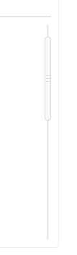
kscroll
gallery/kscroll/1.0
常胤

Slide 101
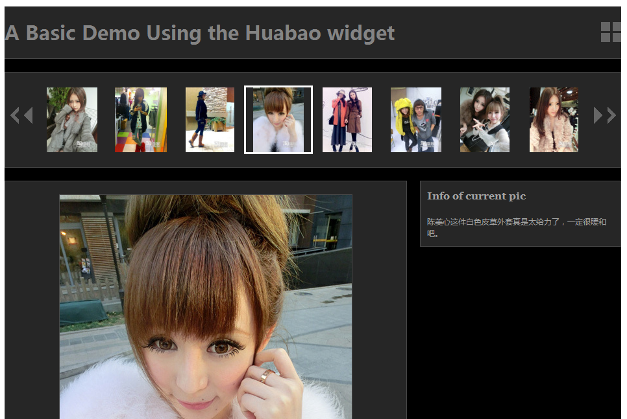
huabao
Gallery/huabao/1.0/
法海

Slide 102
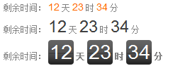
Countdown
gallery/countdown/1.0
基德

Slide 103

Reflection
gallery/reflection/1.0
元泉

Slide 104
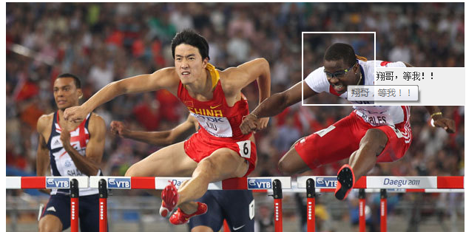
image-tagging
gallery/image-tagging/1.0
乔福

Slide 105
more
Selectable
Spotlight
Pagination
Magnifier
…..
25

Slide 106

Look forward to your participation
Notes:
年中评出前三名进行奖励！

Slide 107
Sub project

Slide 108
Sub project
Kissy-tools : 工具集合
Kissy-util : 代码片段
Kissy-dpl : 设计模式规范库
Kissy-ajbridge : as-js 桥梁
Kissy-nodejs : kissy on nodejs

Slide 109
Kissy-nodejs
nodejs-kissy
ui-less unit test

Slide 110
nodejs-kissy
ui-less unit test
npm install KISSY
KISSY = require(“KISSY”);
KISSY.config()
KISSY.add
KISSY.use

Slide 111

KISSY 的明天

Slide 112
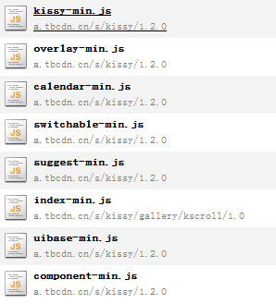
Loader
Auto combo
Load on demand
S.use("overlay,calendar,switchable,
suggest,gallery/kscroll/1.0/");
Notes:
加强自动加载与按需加载

Slide 113
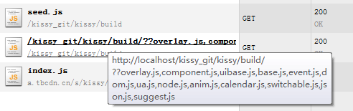
Loader
Auto combo v1.3
Load on demand v1.3
S.use("overlay,calendar,switchable,
suggest,gallery/kscroll/1.0/");

Slide 114
Core
Stable

Slide 115
Core
Stable
Bug-free
Github issue
Notes:
需要大家的帮助，鼓励提交 bug ，按照格式，符合规范，给出最小 demo

Slide 116
Core
Stable
Bug-free
api-friendly
more sugar ?
Promise api v1.3

Slide 117
Core
Stable
Bug-free
api-friendly
Evolve
namespace in event v1.3
pause/resume in anim v1.3
wrap in DOM v1.3

Slide 118
Component
Consistent interface
Suggest => Autocomplete v1.3
Switchable -> Tab v1.3
…

Slide 119
Component
Consistent interface
Full-featured components
Switchable – enhancement v1.3
…
Notes:
现有组件的一些完善

Slide 120
Component
Consistent interface
Full-featured components
performance
ie

Slide 121
Component
Consistent interface
Full-featured components
performance
Scalability
Easy to customize

Slide 122
Component
Consistent interface
Full-featured components
performance
Scalability
Test case covered
more tc

Slide 123
Editor
Open – API
Load on demand v1.3
Core functionality covered by test case
Plugin gallery

Slide 124
KISSY - Gallery
Open
Promotion
Easy to use

Slide 125
KISSY Sub Project
KISSY Mobile ?
Game Engine ?
Parser ?
Welcome !

Slide 126
Contact kissyteam
Docs：
http://docs.kissyui.com
Bug：
http://github.com/kissyteam/kissy/issues
email：
kissyteam@gmail.com
Twitter：
http://twitter.com/#!/kissyteam
Google Group:
http://groups.google.com/group/kissy-ui

Slide 127

Notes:
今天：
着重模块化
侧重层次性 seed core component gallery

